Slide 1
Grafuri euleriene

Slide 2
Istoric. Aplicații

Slide 3
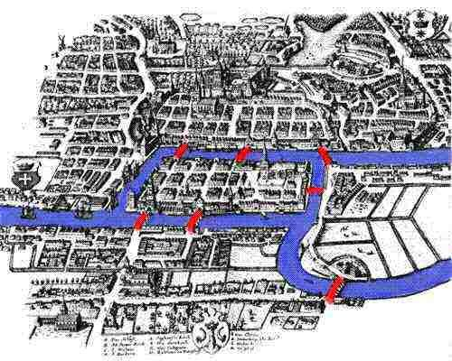

Problema celor 7 poduri din Königsberg
Este posibil ca un om să facă o plimbare în care să treacă pe toate cele 7 poduri, o singură dată?
https://www.maa.org/book/export/html/116597

Slide 4
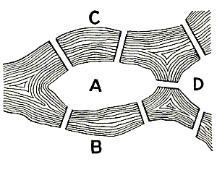
Problema celor 7 poduri din Königsberg
Modelare:

Slide 5
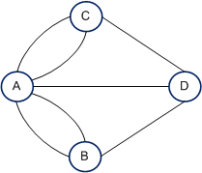
Problema celor 7 poduri din Königsberg
Modelare:

Slide 6
Problema celor 7 poduri din Königsberg

Slide 7
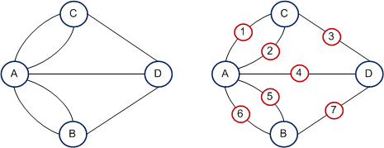
Problema celor 7 poduri din Königsberg
graf simplu

Slide 8
Problema celor 7 poduri din Königsberg
1736 - Leonhard Euler
Solutio problematis ad geometriam situs pertinentis
Ciclu eulerian - traseu închis care trece o singură dată prin toate muchiile
Graf eulerian - conține un ciclu eulerian

Slide 9
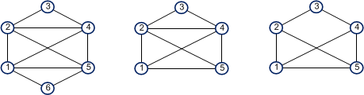
Problema celor 7 poduri din Königsberg
Interpretare
Se poate desena diagrama printr-o curbă continuă închisă, fără a ridica pixul de pe hârtie şi fără a desena o linie de două ori (în plus: să terminăm desenul în punctul în care l-am început)?
tăierea unui material

Slide 10
Problema celor 7 poduri din Königsberg
Interpretare
De câte ori (minim) trebuie să ridicăm pixul de pe hârtie pentru a desena diagrama?

Slide 11
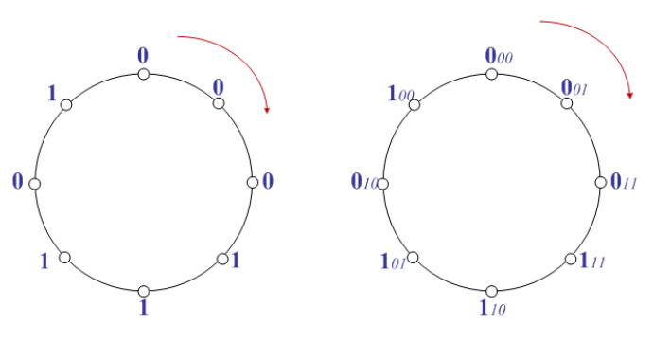
Grafuri euleriene
Problema lui POSTHUMUS
f(n) = numărul minim de cifre de 0 și 1 care se pot dispune circular a.î. între cele f(n) secvențe de lungime n de cifre succesive apar toți cei 2^{n} vectori de lungime n peste {0, 1} (citite în același sens).
Evident, f(n) ≥ 2^{n}. Are loc chiar egalitate?

Slide 12
Grafuri de Bruijn
Etichete pe arce:
În general:
începe cu
se termină cu
010
01
10
b₁b₂...b_{n}b_{n+1}
b₁b₂...b_{n}
b₂...b_{n}b_{n+1}
b_{i} ∈ {0, 1}

Slide 13
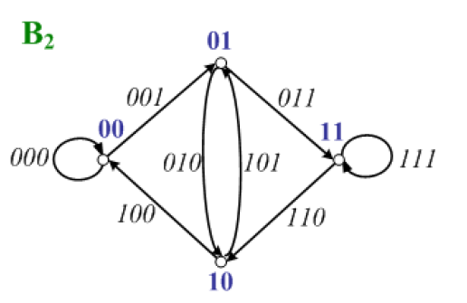
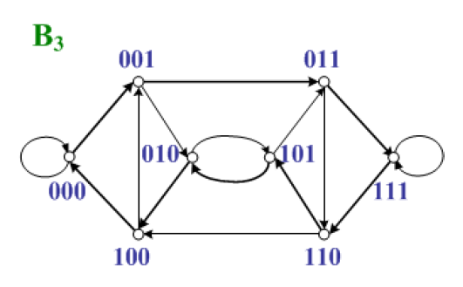
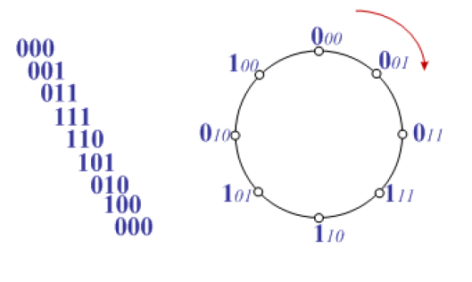
Grafuri de Bruijn
Soluția la problema lui POSTHUMUS pentru n = 3 ⇔ etichetele arcelor unui circuit eulerian în graful B₂

Slide 14
Grafuri euleriene
Fie G graf neorientat.
Ciclu eulerian al lui G = ciclu C în G cu E(C) = E(G)
G eulerian = conține un ciclu eulerian
Lanț eulerian al lui G = lanț simplu P în G cu E(P) = E(G)

Slide 15
Grafuri euleriene
Observație:
Fie P = [v₁, …, v_{k}]
Dacă v₁ ≠ v_{k}, atunci vârfurile interne din P au gradul în P par, iar extremitățile au gradul în P impar
Dacă v₁ = v_{k}, atunci toate vârfurile din P au gradul în P par

Slide 16
Grafuri euleriene
Lemă:
Fie G = (V, E) un graf neorientat, conex, cu toate vârfurile de grad par și E ≠ ∅.
Atunci, pentru orice x ∈ V, există un ciclu C în G cu x ∈ V(C)
(ciclu care conține x, nu neapărat eulerian, nici neapărat elementar).

Slide 17
Grafuri euleriene
Demonstrație - Algoritm de determinare a unui ciclu care conține x:
i = 1, v₁ = x
E(C) = ∅
Repetă până când v_{i} = x
v_{i+1}
e_{i}
x
v_{i}

Slide 18
Grafuri euleriene
Demonstrație - Algoritm de determinare a unui ciclu care conține x:
i = 1, v₁ = x
E(C) = ∅
Repetă
selectează e_{i} = v_{i}v_{i+1} ∈ E(G) - E(C)
E(C) = E(C) ∪ {e_{i}}
i = i + 1
până când v_{i} = x
v_{i+1}
e_{i}
x
v_{i}

Slide 19
Grafuri euleriene
Demonstrație - Algoritm de determinare a unui ciclu care conține x:
i = 1, v₁ = x
E(C) = ∅
Repetă
selectează e_{i} = v_{i}v_{i+1} ∈ E(G) - E(C)
E(C) = E(C) ∪ {e_{i}}
i = i + 1
până când v_{i} = x
v_{i+1}
e_{i}
x
v_{i}
Algoritmul este corect deoarece:

Slide 20
Grafuri euleriene
Demonstrație - Algoritm de determinare a unui ciclu care conține x:
i = 1, v₁ = x
E(C) = ∅
Repetă
selectează e_{i} = v_{i}v_{i+1} ∈ E(G) - E(C)
E(C) = E(C) ∪ {e_{i}}
i = i + 1
până când v_{i} = x
Dacă v_{i} ≠ x, atunci d_{C}(v_{i}) este impar.
Din ipoteză, d_{G}(v_{i}) este par, deci d_{G-E(C)}(v_{i}) este impar deci
d_{G-E(C)}(v_{i}) > 0
⇒ muchia e_{i} există

Slide 21
Grafuri euleriene
Demonstrație - Algoritm de determinare a unui ciclu care conține x:
i = 1, v₁ = x
E(C) = ∅
Repetă
selectează e_{i} = v_{i}v_{i+1} ∈ E(G) - E(C)
E(C) = E(C) ∪ {e_{i}}
i = i + 1
până când v_{i} = x
Dacă v_{i} ≠ x, atunci d_{C}(v_{i}) este impar.
Din ipoteză, d_{G}(v_{i}) este par, deci d_{G-E(C)}(v_{i}) > 0
⇒ muchia e_{i} există
|E(G)| < ∞, deci algoritmul se termină (v_{i} ajunge egal cu x)

Slide 22
Grafuri euleriene
x = 1
1
2
6
1
2
3
4
5
9
8
7

Slide 23
Grafuri euleriene
x = 1
1
2
6
1
2
3
4
5
3
9
8
7

Slide 24
Grafuri euleriene
x = 1
1
2
6
1
2
3
4
5
3
9
8
7
4

Slide 25
Grafuri euleriene
x = 1
1
2
6
1
2
3
4
5
3
9
8
7
2
4

Slide 26
Grafuri euleriene
x = 1
1
2
6
1
2
3
4
5
6
3
9
8
7
2
4

Slide 27
Grafuri euleriene
x = 1
1
2
6
1
5
2
3
4
5
6
3
9
8
7
2
4

Slide 28
Grafuri euleriene
x = 1
1
2
6
1
5
2
3
4
5
6
3
9
8
7
2
4

Slide 29
Grafuri euleriene
Teorema lui Euler
Fie G = (V, E) un (multi)graf neorientat, conex, cu E ≠ ∅.
Atunci
G este eulerian ⇔ orice vârf din G are grad par si toate muchiile sunt in aceiasi componenta conexa.

Slide 30
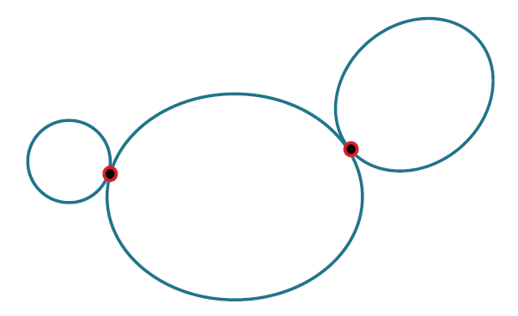
Algoritmul lui Hierholzer
Determinarea unui ciclu eulerian într-un graf conex (sau un graf conex + vârfuri izolate) cu toate vârfurile de grad par.
bazat pe ideea demonstrației teoremei lui Euler - fuziune de cicluri (succesiv)

Slide 31
Algoritmul lui Hierholzer
Pasul 0 - verificare condiții (conex + vf. izolate, grade pare)

Slide 32
Algoritmul lui Hierholzer
Pasul 0 - verificare condiții (conex + vf. izolate, grade pare)
Pasul 1
alege v ∈ V arbitrar
construiește C un ciclu în G care începe cu v (cu algoritmul din Lemă)

Slide 33
Algoritmul lui Hierholzer
Pasul 0 - verificare condiții (conex + vf. izolate, grade pare)
Pasul 1
alege v ∈ V arbitrar
construiește C un ciclu în G care începe cu v (cu algoritmul din Lemă)
cât timp |E(C)| < |E(G)| execută
selectează v ∈ V(C) cu d_{G-E(C)}(v) > 0 (în care sunt indicate muchii care nu aparțin lui C)

Slide 34
Algoritmul lui Hierholzer
Pasul 0 - verificare condiții (conex + vf. izolate, grade pare)
Pasul 1
alege v ∈ V arbitrar
construiește C un ciclu în G care începe cu v (cu algoritmul din Lemă)
cât timp |E(C)| < |E(G)| execută
selectează v ∈ V(C) cu d_{G-E(C)}(v) > 0 (în care sunt indicate muchii care nu aparțin lui C)
construiește C’ un ciclu în G - E(C) care începe cu v

Slide 35
Algoritmul lui Hierholzer
Pasul 0 - verificare condiții (conex + vf. izolate, grade pare)
Pasul 1
alege v ∈ V arbitrar
construiește C un ciclu în G care începe cu v (cu algoritmul din Lemă)
cât timp |E(C)| < |E(G)| execută
selectează v ∈ V(C) cu d_{G-E(C)}(v) > 0 (în care sunt indicate muchii care nu aparțin lui C)
construiește C’ un ciclu în G - E(C) care începe cu v
C = ciclul obținut prin fuziunea ciclurilor C și C’ în v

Slide 36
Algoritmul lui Hierholzer
Pasul 0 - verificare condiții (conex + vf. izolate, grade pare)
Pasul 1
alege v ∈ V arbitrar
construiește C un ciclu în G care începe cu v (cu algoritmul din Lemă)
cât timp |E(C)| < |E(G)| execută
selectează v ∈ V(C) cu d_{G-E(C)}(v) > 0 (în care sunt indicate muchii care nu aparțin lui C)
construiește C’ un ciclu în G - E(C) care începe cu v
C = ciclul obținut prin fuziunea ciclurilor C și C’ în v
scrie C

Slide 37
Algoritmul lui Hierholzer
1
2
6
1
5
2
3
4
5
6
3
9
8
7
2
4
C = [1, 2, 3, 4, 2, 6, 5, 1]

Slide 38
Algoritmul lui Hierholzer
Alegem un vârf din C în care mai sunt incidente muchii,
de exemplu v = 5
1
2
6
1
5
2
3
4
5
6
3
9
8
7
2
4
C = [1, 2, 3, 4, 2, 6, 5, 1]

Slide 39
Algoritmul lui Hierholzer
Construim un ciclu C’ cu muchiile rămase, care conține v = 5
1
2
6
7
1
5
2
3
4
5
4
6
3
9
8
7
2
4
⇒ Un nou ciclu obținut prin fuziunea celor două cicluri
C = [1, 2, 3, 4, 2, 6, 5, 4, 7, 5, 1]

Slide 40
Algoritmul lui Hierholzer
Alegem un vârf din C în care mai sunt incidente muchii, de exemplu v = 3
1
2
6
7
1
5
2
3
4
5
4
6
3
9
8
7
2
4
C = [1, 2, 3, 4, 2, 6, 5, 4, 7, 5, 1]

Slide 41
Algoritmul lui Hierholzer
Construim un ciclu C’ cu muchiile rămase, care conține v = 3
1
2
6
7
1
5
2
3
4
5
4
9
6
3
9
8
7
8
2
4
⇒ Un nou ciclu obținut prin fuziunea celor două cicluri
C = [1, 2, 3, 8, 9, 3, 4, 2, 6, 5, 4, 7, 5, 1]

Slide 42
Algoritmul lui Hierholzer
1
2
6
7
1
5
2
3
4
5
4
9
6
3
9
8
7
8
2
4
C = [1, 2, 3, 8, 9, 3, 4, 2, 6, 5, 4, 7, 5, 1]
Ciclul conține toate muchiile
⇒ este eulerian

Slide 43
Algoritmul lui Hierholzer
Complexitate - O(m)

Slide 44
Algoritmul lui Hierholzer
Posibile implementări
Varianta 1 - stivă (dfs)
Muchiile folosite - marcate (nu neapărat șterse)

Slide 45
Algoritmul lui Hierholzer
Posibile implementări
Varianta 2 - posibilă implementare recursivă
euler(nod v) cât timp d(v) > 0 alege vw o muchie incidentă în v șterge muchia vw din G euler(w) C = C + v // adăugăm v la ciclul C
Inițial
C = ∅ euler(1) // pornim construcția din vârful 1

Slide 46
Algoritmul lui Hierholzer
Posibile implementări
Varianta 2 - posibilă implementare recursivă
euler(nod v) cât timp d(v) > 0 alege vw o muchie incidentă în v șterge muchia vw din G euler(w) C = C + v // adăugăm v la ciclul C
Observație - putem alege muchiile incidente în v, de exemplu, în ordinea dată de listele de adiacență
cât timp d(v) > 0 alege vw o muchie incidentă în v șterge muchia vw din G euler(w)
pentru vw ∈ E șterge muchia vw din G euler(w)

Slide 47
Algoritmul lui Hierholzer
Posibile implementări
Varianta 2 - posibilă implementare recursivă
euler(nod n) cât timp d(v) > 0 alege vw o muchie incidentă în v șterge muchia vw din G euler(w) C = C + v // adăugăm v la ciclul C
Inițial
C = ∅ euler(1) // pornim construcția din vârful 1
https://www.infoarena.ro/problema/ciclueuler

Slide 48
Lanțuri euleriene
Teorema lui Euler
Fie G = (V, E) un graf neorientat, conex, cu E ≠ ∅.
Atunci
G are un lanț eulerian ⇔ G are cel mult două vârfuri de grad impar

Slide 49
Descompuneri euleriene în lanțuri (suplimentar)
k-descompunere euleriană în lanțuri a unui graf G =
o mulțime de k lanțuri simple, muchie-disjuncte
Δ = {P₁, P₂, …, P_{k}}
ale căror muchii induc o k-partiție a lui E(G)
E(G) = E(P₁) ∪ E(P₂) ∪ … ∪ E(P_{k})

Slide 50
Descompuneri euleriene în lanțuri (suplimentar)
Interpretare
De câte ori (minim) trebuie să ridicăm creionul de pe hârtie, pentru a desena diagrama?
3
2
4
1
5

Slide 51
Descompuneri euleriene în lanțuri (suplimentar)
Teoremă - Descompunerea euleriană
Fie G = (V, E) un graf orientat, conex (= graful neorientat asociat este conex), cu exact 2k vârfuri de grad impar (k > 0).
Atunci există o k-descompunere euleriană a lui G și k este cel mai mic cu această proprietate.

Slide 52
Grafuri orientate euleriene
Teorema lui Euler
Fie G = (V, E) un graf orientat, conex (= graful neorientat asociat este conex), cu E ≠ ∅.
Atunci
G este eulerian ⇔ ∀ v ∈ V, d⁻_{G}(v) = d⁺_{G}(v)

Slide 53
Lanțuri euleriene
Teorema lui Euler
Fie G = (V, E) un graf orientat, conex (= graful neorientat asociat este conex), cu E ≠ ∅.
Atunci
G are un drum eulerian ⇔
∀ v ∈ V, d⁻_{G}(v) = d⁺_{G}(v) SAU
∃ x ∈ V cu d⁻_{G}(x) = d⁺_{G}(x) - 1,
∃ y ∈ V cu d⁻_{G}(y) = d⁺_{G}(y) + 1,
∀ v ∈ V-{x, y} d⁻_{G}(v) = d⁺_{G}(v)

Slide 54
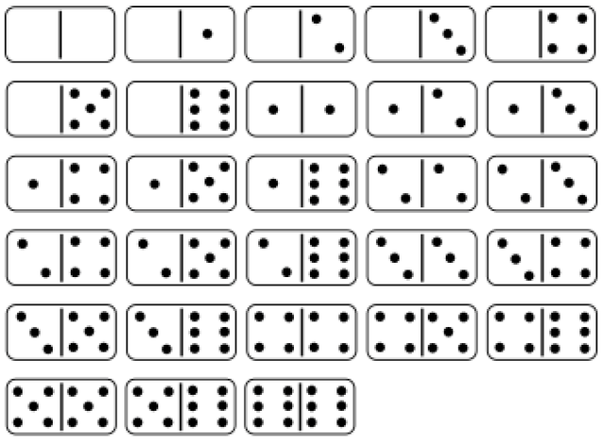
Grafuri euleriene
Problemă - joc domino
Piesă de domino - două fețe, numere 0, …, n, de obicei n = 6

Slide 55

Grafuri euleriene
Problemă - joc domino
Șir de piese de domino - respectă regula de construcție: primul număr de pe piesa adăugată la șir = al doilea număr de pe ultima piesă din șir

Slide 56
Grafuri euleriene
Problemă - joc domino
Se poate forma un șir de piese de domino care să conțină toate piesele + să se termine cu același număr cu care a început (un șir circular)?

Slide 57
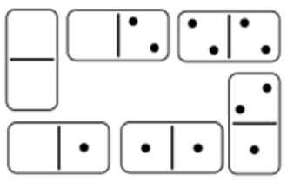
Grafuri euleriene
Problemă - joc domino
Exemplu - dacă folosim doar piese cu numere 0, …, 2, putem forma un ciclu

Slide 58
Grafuri euleriene
Problemă - joc domino
Graf asociat
vârfuri - numerele de pe piese
muchii - perechi de numere (piesele)
se pot lipi doar piese asociate muchiilor adiacente
i
j
i
j

Slide 59
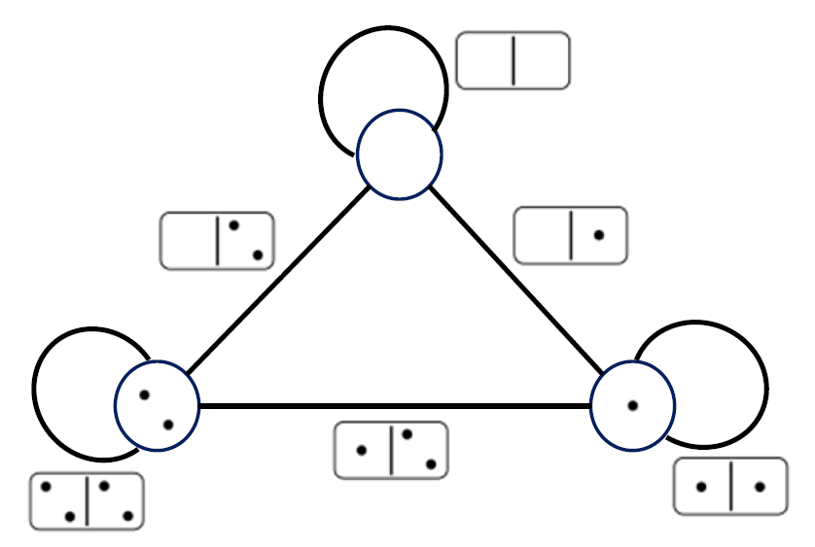
Grafuri euleriene
Problemă - joc domino
n = 2

Slide 60
Grafuri euleriene
Există ciclu de piese ⇔ există ciclu eulerian în (multi)graf
e₁
e₂
e₆
e₆
e₃
e₁
e₅
e₅
e₄
e₄
e₂
e₃

Slide 61
Grafuri euleriene
Pentru ce valori ale lui n există un ciclu eulerian în (multi)graful asociat?

Slide 62
Grafuri euleriene
Pentru ce valori ale lui n există un ciclu eulerian în (multi)graful asociat?
d(i) = ?, pentru i = 0, …, n

Slide 63
Grafuri euleriene
Pentru ce valori ale lui n există un ciclu eulerian în (multi)graful asociat?
i
i
d(i) = n + 2
muchiile incidente în i sunt:
bucla neetichetată (i, i) și
muchiile etichetate {i, j} cu i ≠ j, j ∉ {0, …, n}
⇒ trebuie ca n să fie par
i
i
j
j

Slide 64
Grafuri euleriene
Problema lui POSTHUMUS (Suplimentar)
f(n) = numărul minim de cifre de 0 și 1 care se pot dispune circular a.î. între cele f(n) secvențe de lungime n de cifre succesive apar toți cei 2^{n} vectori de lungime n peste {0, 1} (citite în același sens).
Evident, f(n) ≥ 2^{n}. Are loc chiar egalitate?

Slide 65
Grafuri de Bruijn
Prima cifră din etichetele arcelor unui circuit eulerian în B_{n-1} - soluție pentru problema lui Posthumus

Slide 66
Grafuri de Bruijn
Multigraf
V(B_{n}) = {0, 1}^{n} (mai general {0, 1, …, p}^{n}) (sau cuvinte de lungime n peste un alfabet finit)
E(B_{n}) etichetate cu {0, 1}^{n+1} ({0, 1, …, p}^{n+1})
b₁b₂...b_{n}b_{n+1} etichetează arcul de la
b₁b₂...b_{n} la b₂...b_{n}b_{n+1}
b₁b₂...b_{n}b_{n+1}
b₁b₂...b_{n}
b₂...b_{n}b_{n+1}

Slide 67
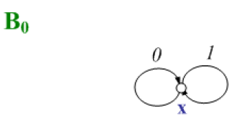
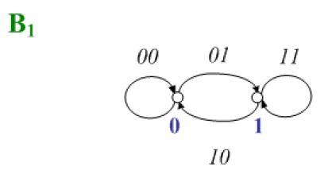
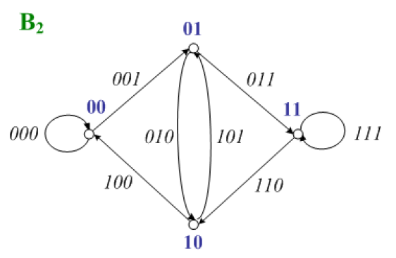
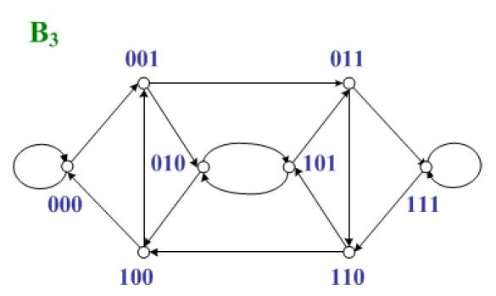
Grafuri de Bruijn

Slide 68
Grafuri de Bruijn
B_{n} este eulerian?
d⁺(v) = ?
d⁻(v) = ?
b₁b₂...b_{n}b_{n+1}
b₁b₂...b_{n}
b₂...b_{n}b_{n+1}
v
orice b_{n+1} din alfabet

Slide 69
Grafuri de Bruijn
B_{n} este eulerian
d⁺(v) = |{0, 1}| = 2 (mai general = |{0, 1, …, p}|)
d⁻(v) = d⁺(v)
b₁b₂...b_{n}b_{n+1}
b₁b₂...b_{n}
b₂...b_{n}b_{n+1}
v
orice b_{n+1} din alfabet

Slide 70
Grafuri de Bruijn
Prima cifră din etichetele arcelor unui circuit eulerian în B_{n-1} - soluție pentru problema lui Posthumus
⇒ f(n) = 2^{n}
Observație
Circuit eulerian în B_{n-1} ↔ circuit hamiltonian în B_{n}

Slide 71
Grafuri de Bruijn
Aplicație - genetică (Genome Assembly)

